Slide 1


CHƯƠNG VII:
TRAO ĐỔI CHẤT VÀ CHUYỂN HÓA
NĂNG LƯỢNG Ở SINH VẬT

Slide 2



Khi chạy, cơ thể có cảm giác nóng lên, mô hôi ra nhiều, nhịp thở và nhịp tim tăng lên, có biểu hiện khát nước hơn so với lúc chưa chạy.

Slide 3

Những thay đổi trong cơ thể đó được giải thích như thế nào?

Slide 4
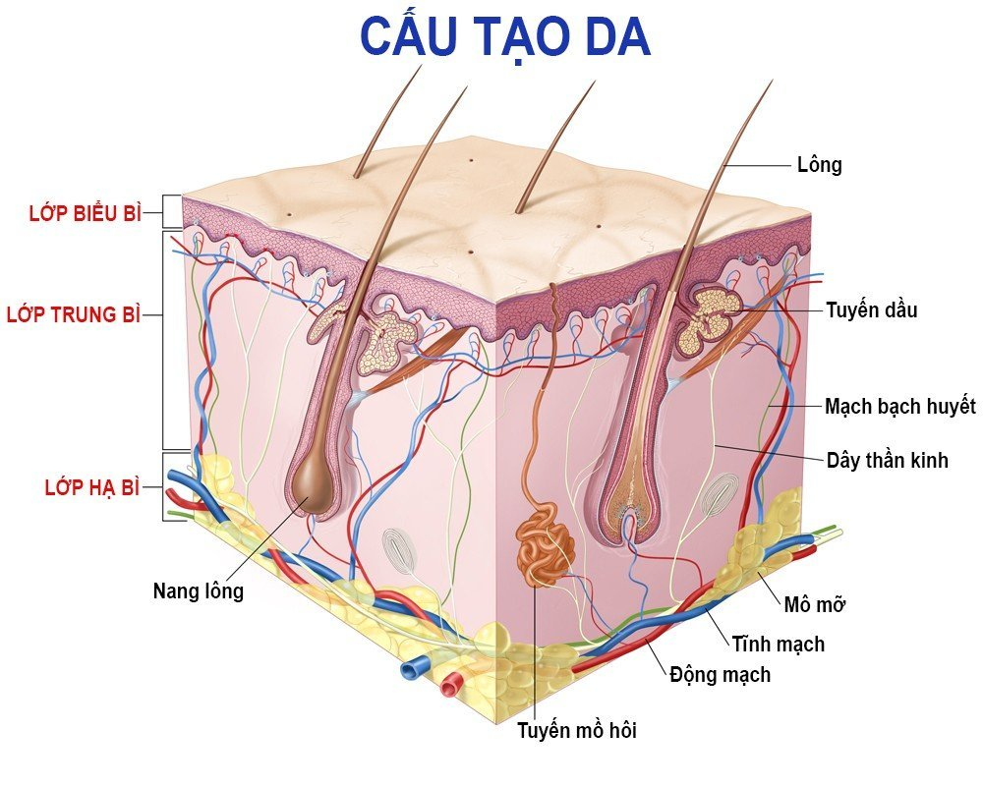

Khi trời nóng, mồ hôi thoát ra ngoài qua lỗ chân lông trên da mang theo nhiệt ra ngoài
Trả lời:
Da có vai trò quan trọng trong sự điều hòa thân nhiệt thoát mồ hôi mang theo nhiệt ra ngoài cơ thể. Nhịp thở, nhịp tim tăng cao giúp cung cấp oxygen cho tế bào.

Slide 5
Khi trời nóng, mồ hôi thoát ra ngoài qua lỗ chân lông trên da mang theo nhiệt ra ngoài
Trả lời:
Vì cơ thể sinh vật có quá trình trao đổi chất và chuyển hóa năng lượng, từ đó giúp cơ thể có thể duy trì trạng thái ổn định giúp sinh vật tồn tại, sinh trưởng, phát triển, sinh sản, cảm ứng và vận động.

Slide 6

BÀI 21:
KHÁI QUÁT VỀ TRAO ĐỔI CHẤT
VÀ CHUYỂN HÓA NĂNG LƯỢNG

Slide 7

PHẦN 1
TRAO ĐỔI CHẤT VÀ
CHUYỂN HÓA NĂNG LƯỢNG

Slide 8

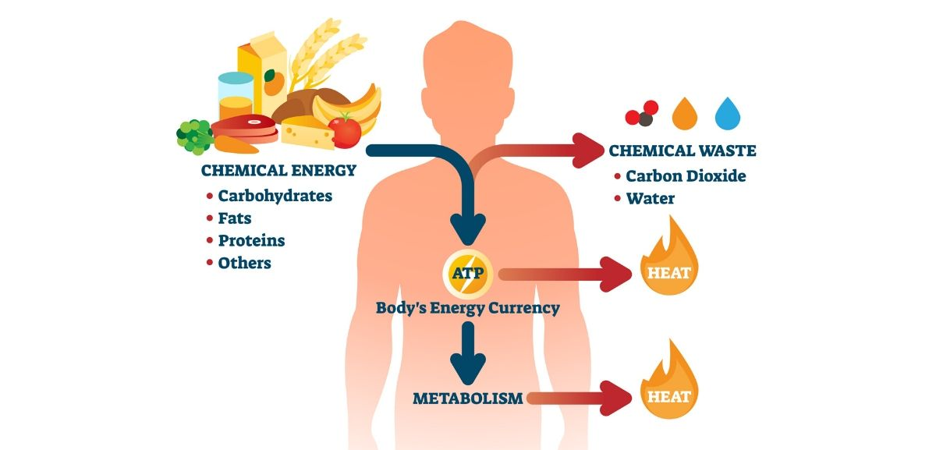
Câu hỏi: đọc thông tin trong phần 1, phát biểu khái niệm trao đổi chất và chuyển hóa năng lượng.

Slide 9
Câu hỏi: đọc thông tin trong phần 1, phát biểu khái niệm trao đổi chất và chuyển hóa năng lượng.
ĐÁP ÁN
Trao đổi chất là quá trình sinh vật lấy các chất từ môi trường, biến đổi chúng thành chất cần thiết cho cơ thể và tạo năng lượng cung cấp cho các hoạt động sống, đồng thời trả lại cho môi trường các chất thải.
Chuyển hóa năng lượng là sự biến đổi của năng lượng từ dạng này sang dạng khác.

Slide 10

Trao đổi chất là quá trình sinh vật lấy các chất từ môi trường, biến đổi chúng thành chất cần thiết cho cơ thể và tạo năng lượng cung cấp cho các hoạt động sống, đồng thời trả lại cho môi trường các chất thải.
Ví dụ: thỏ ăn cà rốt từ môi trường để bổ sung các chất dinh dưỡng cho cơ thể, tạo năng lượng cung cấp cho hoạt động chạy, nhảy, đồng thời thải ra môi trường các chất thải

Slide 11



Chuyển hóa năng lượng là sự biến đổi của năng lượng từ dạng này sang dạng khác.

Slide 12


Từ quang năng thành hóa năng

Slide 13

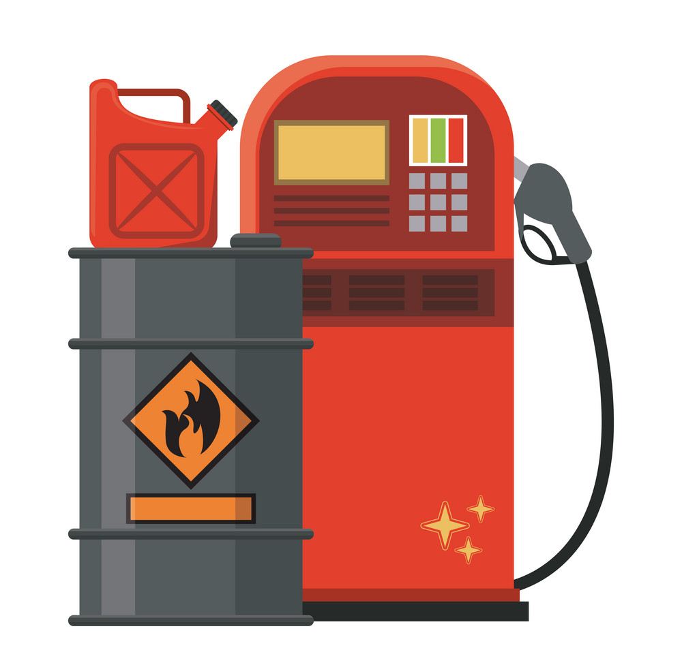
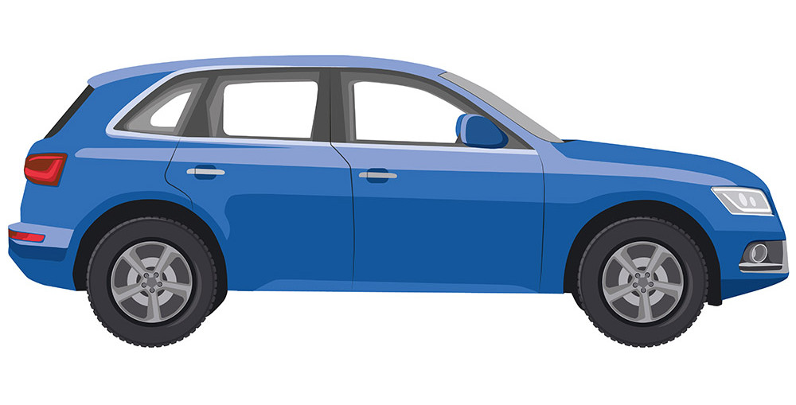
Từ hóa năng thành cơ năng, nhiệt năng,...

Slide 14

Trao đổi chất và chuyển hóa năng lượng luôn gắn liền với nhau.

Slide 15


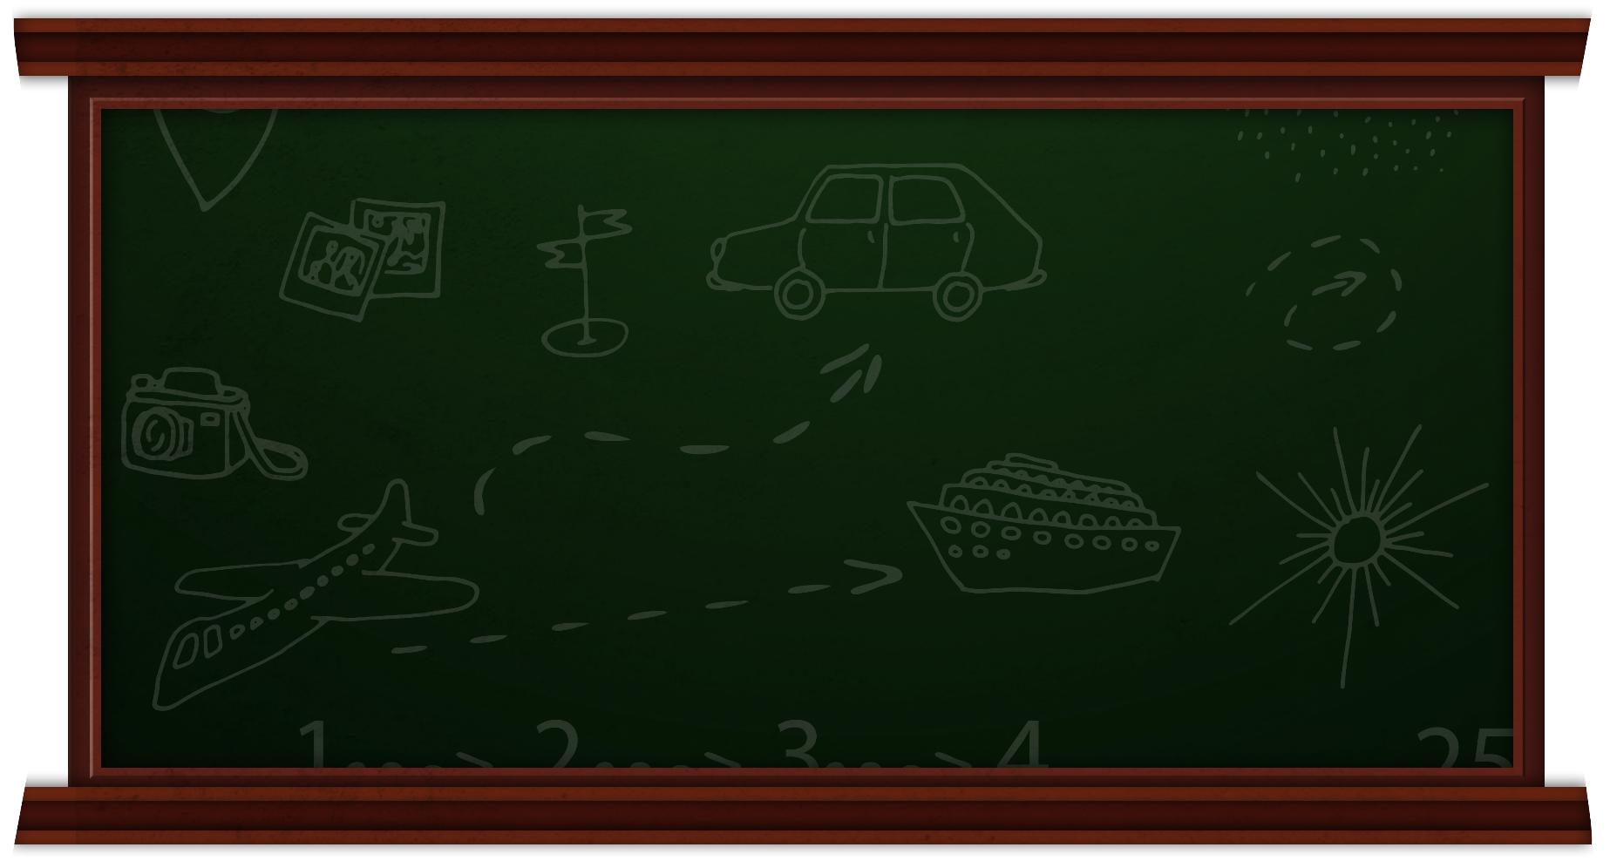

GHI NHỚ
Trao đổi chất là quá trình sinh vật lấy các chất từ môi trường, biến đổi chúng thành chất cần thiết cho cơ thể và tạo năng lượng cung cấp cho các hoạt động sống, đồng thời trả lại cho môi trường các chất thải.
Chuyển hóa năng lượng là sự biến đổi của năng lượng từ dạng này sang dạng khác.
Trao đổi chất và chuyển hóa năng lượng luôn gắn liền với nhau.

Slide 16
PHẦN 2
VAI TRÒ CỦA TRAO ĐỔI CHẤT
VÀ CHUYỂN HÓA NĂNG LƯỢNG

Slide 17

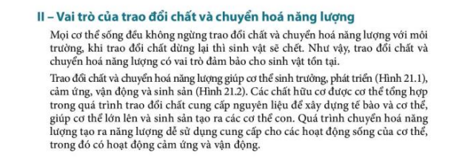
Mọi cơ thể sống đều không ngừng trao đổi chất và chuyển hóa năng lượng với môi trường, khi trao đổi chất dừng lại thì sinh vật sẽ chết.

Slide 18

Như vậy, trao đổi chất và chuyển hóa năng lượng có vai trò đảm bảo cho sinh vật tồn tại.

Slide 19
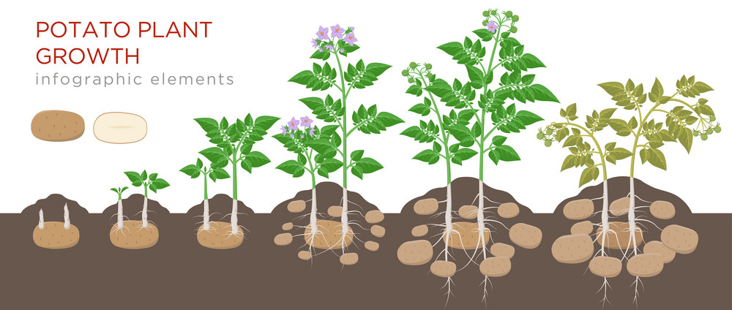
SINH TRƯỞNG VÀ PHÁT TRIỂN Ở CÂY KHOAI TÂY

Slide 20
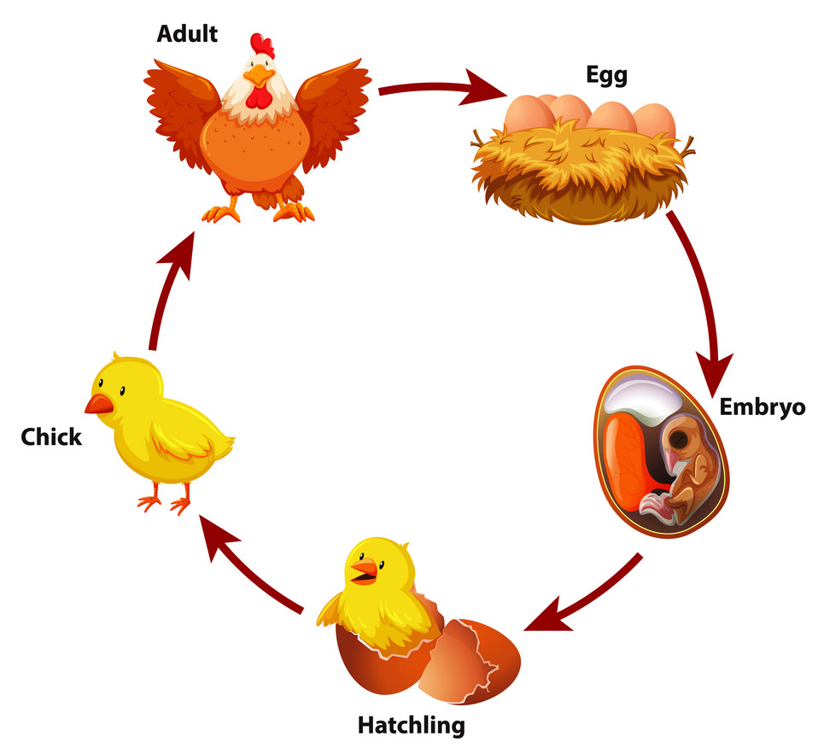
Gà trưởng thành
Trứng
Phôi thai
Gà con
Ấp trứng
SINH TRƯỞNG, PHÁT TRIỂN VÀ SINH SẢN Ở GÀ

Slide 21
Câu hỏi 1: Quan sát sự thay đổi hình thái của sinh vật trong hình kết hợp đọc thông tin phần II, nêu vai trò của trao đổi chất và chuyển hóa năng lượng đối với sinh trưởng và phát triển của cây khoai tây và con gà.
SINH TRƯỞNG VÀ PHÁT TRIỂN Ở CÂY KHOAI TÂY
SINH TRƯỞNG, PHÁT TRIỂN VÀ SINH SẢN Ở GÀ

Slide 22
Trao đổi chất và chuyển hóa năng lượng giúp cây khoai tây sinh trưởng, phát triển.
SINH TRƯỞNG VÀ PHÁT TRIỂN Ở CÂY KHOAI TÂY

Slide 23
Trao đổi chất và chuyển hóa năng lượng giúp con gà cảm ứng, vận động và sinh sản.
SINH TRƯỞNG, PHÁT TRIỂN VÀ SINH SẢN Ở GÀ

Slide 24
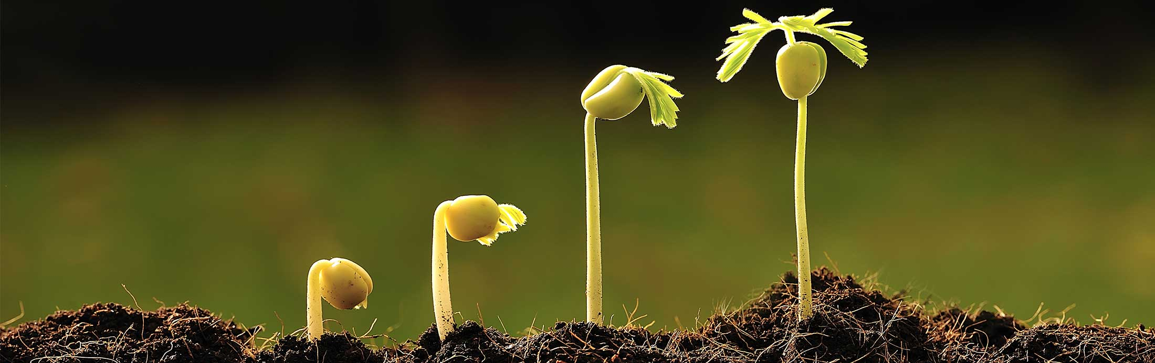
Như vậy:
Các chất hữu cơ được cơ thể tổng hợp trong quá trình trao đổi chất cung cấp nguyên liệu để xây dựng tế bào và cơ thể, giúp cơ thể lớn lên và sinh sản tạo ra các cơ thể con.

Slide 25
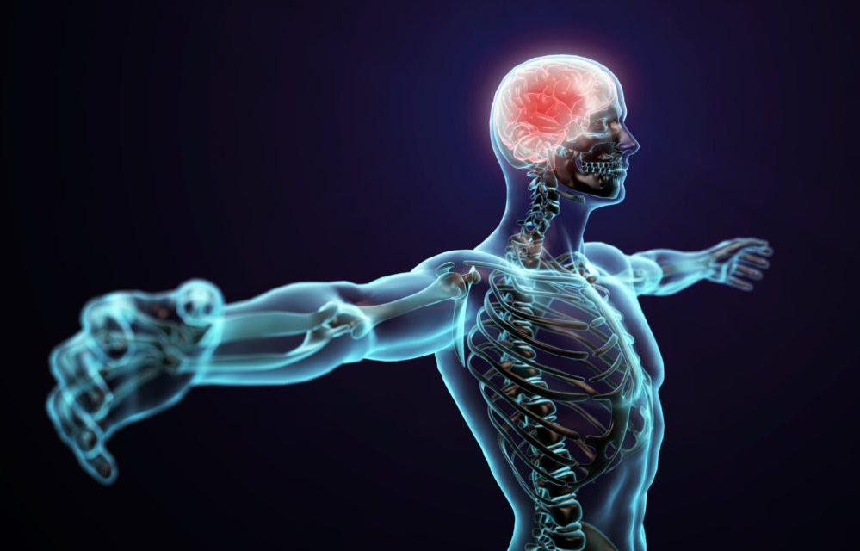

Quá trình chuyển hóa năng lượng tạo ra năng lượng dễ sử dụng cung cấp cho các hoạt động sống của cơ thể, trong đó có hoạt động cảm ứng và vận động.

Slide 26
Câu hỏi 2: Lấy thêm ví dụ về vai trò của trao đổi chất và chuyển hóa năng lượng ở sinh vật.
ĐÁP ÁN
Sự sinh trưởng phát triển cây lúa, con mèo,....
Sau khi chúng ta ăn vào, cơ thể sẽ phân hủy các năng lượng chứa trong phân tử thức ăn, gọi là glucose và chuyển hóa thành glycogen, đây là nguồn dự trữ năng lượng của cơ thể.
Ngược lại khi chúng ta đói, cơ thể thiếu năng lượng, cơ thể phân giải glycogen thành đường giúp cung cấp năng lượng cho cơ thể.

Slide 27
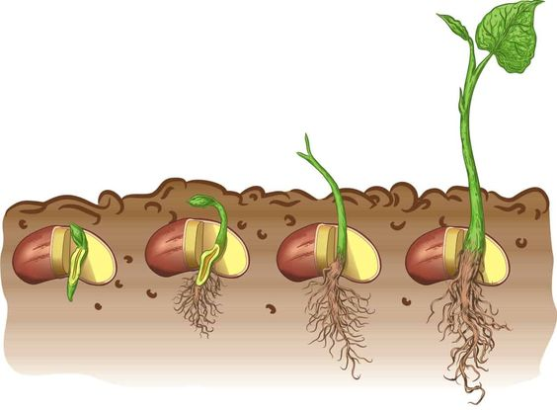
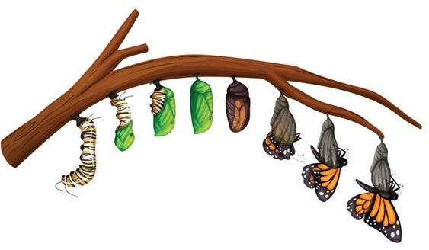
Câu hỏi 2: Lấy thêm ví dụ về vai trò của trao đổi chất và chuyển hóa năng lượng ở sinh vật.
ĐÁP ÁN
Sinh trưởng và phát triển ở sâu bướm
Sinh trưởng và phát triển ở cây đậu

Slide 28
GHI NHỚ
Trao đổi chất và chuyển hóa năng lượng giúp sinh vật tồn tại, sinh trưởng, phát triển, sinh sản, cảm ứng và vận động.

Slide 29

EM ĐÃ HỌC

Slide 30

Trao đổi chất là quá trình cơ thể lấy các chất từ môi trường, biến đổi chúng thành các chất cần thiết cho cơ thể và tạo năng lượng cùng cấp cho các hoạt động sống, đồng thời trả lại cho môi trường các chất thải.

Slide 31
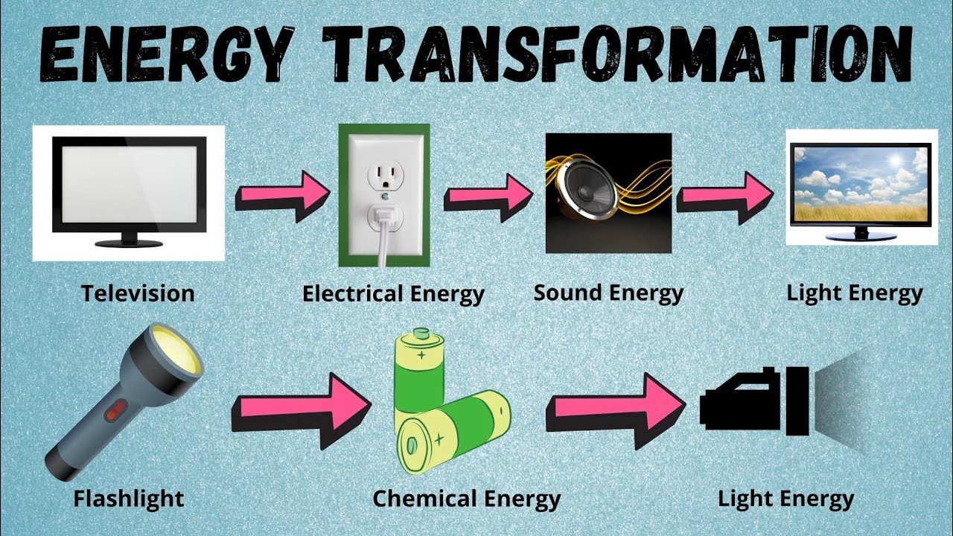
Chuyển hóa năng lượng là sự biến đổi năng lượng từ dạng này sang dạng khác.

Slide 32
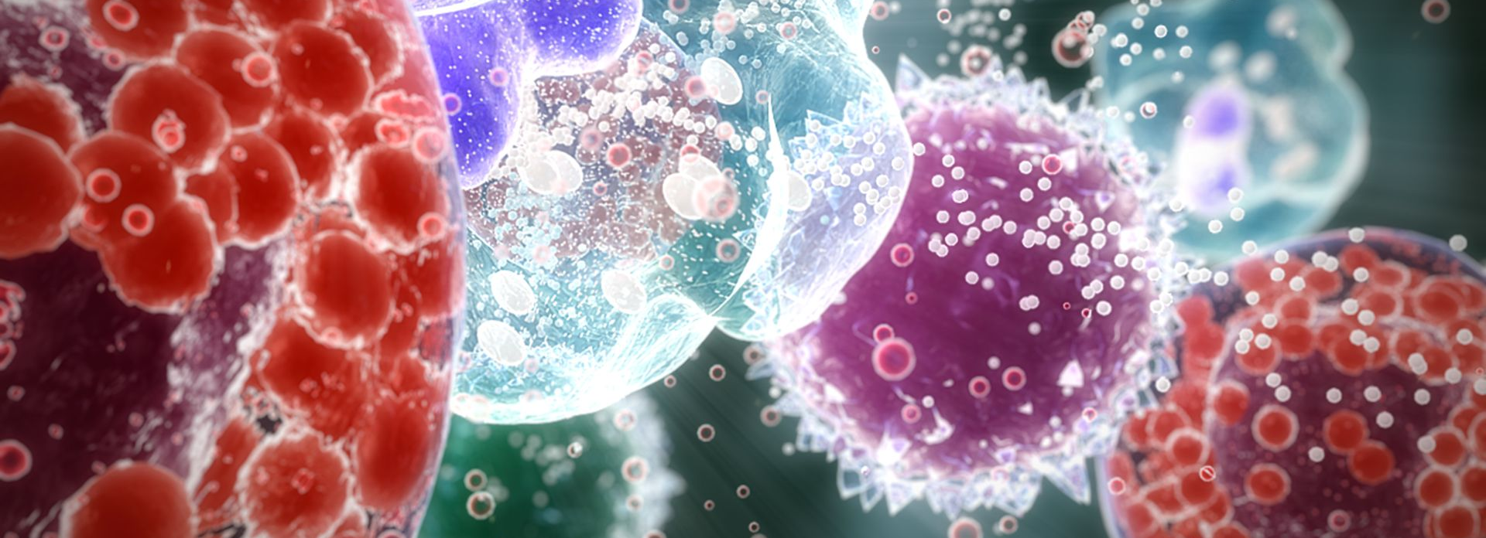
Trao đổi chất và chuyển hóa năng lượng giúp sinh vật tồn tại, sinh trưởng, phát triển, sinh sản, cảm ứng và vận động.

Slide 33
EM CÓ THỂ

Slide 34

Giải thích được vì sao khi làm việc nặng hay vận động mạnh trong thời gian dài, cơ thể thường nóng lên, nhịp thở tăng, mồ hôi toát ra nhiều, nhanh khát và nhanh đói.

Slide 35
CẢM ƠN CÁC EM
ĐÃ CHÚ Ý LẮNG NGHE

